Slide 1

Телеграм-бот «Генератор старых фильмов» на Python
проект Сальникова Алексея

Slide 2
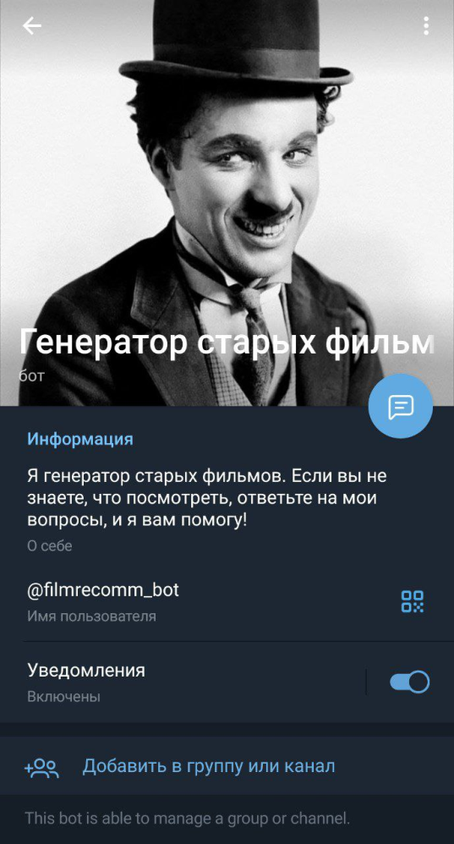
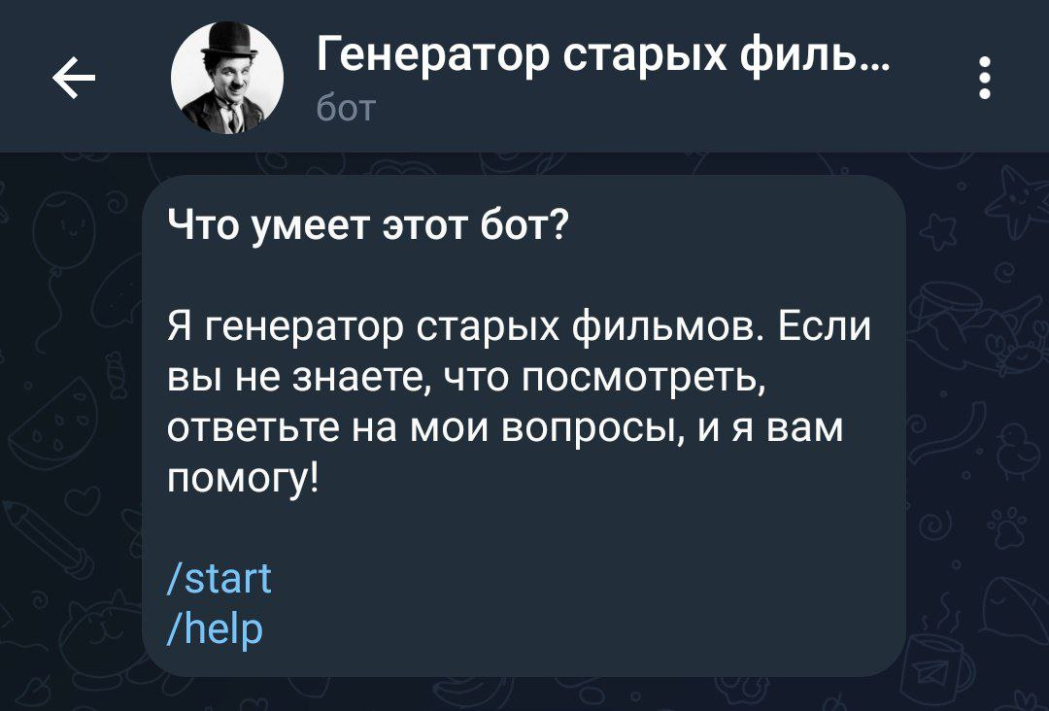
Создание бота
Бот «Генератор старых фильмов» для Telegram был написан на языке программирования Python с использованием библиотек telegram, logging, sqlite3, random. Для создания бота был получен токен от главного бота BotFather, с его же помощью были произведены первые настройки, установлены фото и описание.

Slide 3
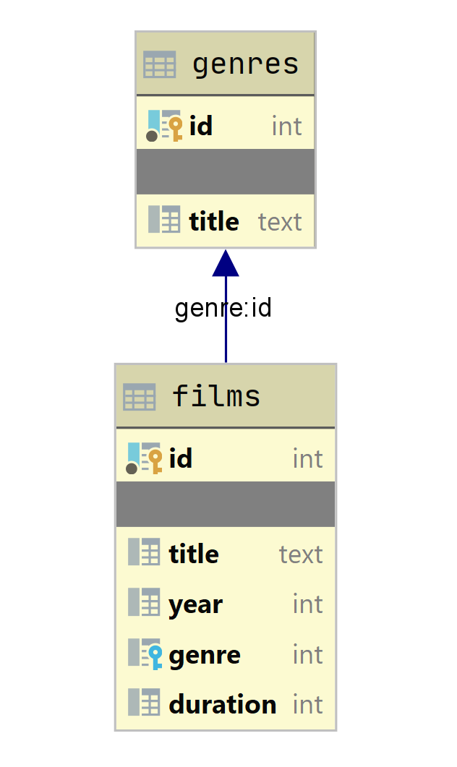
База данных
Бот рекомендует пользователю случайный старый фильм, исходя из его жанра, года выпуска и продолжительности. Фильмы и информация о них хранятся в базе данных, состоящей из двух таблиц, запросы к которой выполняются с помощью библиотеки sqlite3.

Slide 4
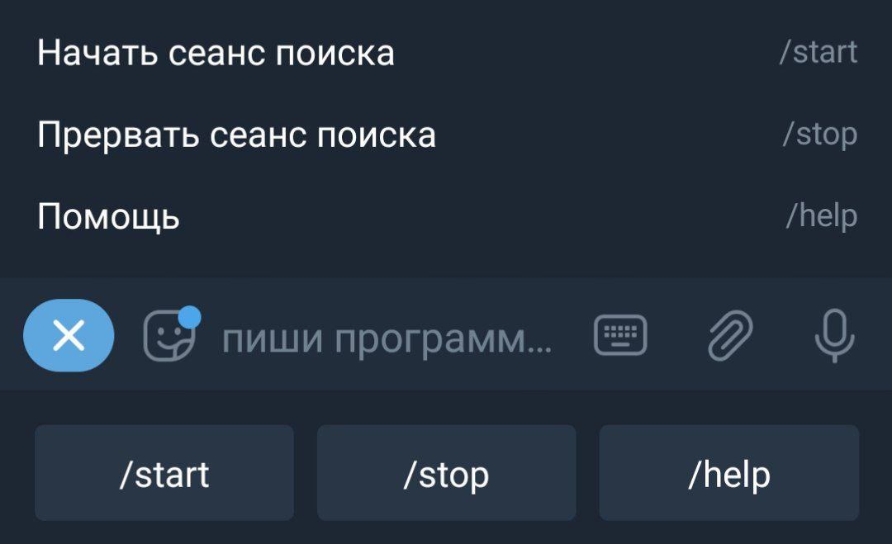
Команды
Пользователь может общаться с ботом посредством трёх команд: /start, /stop, /help. Первая используется, чтобы начать поиск очередного фильма, вторая – чтобы прервать процесс поиска, третья – если у пользователя возникнут вопросы по поводу того, как пользоваться ботом. Все команды вынесены в отдельную клавиатуру и в меню, что позволяет не набирать их вручную.

Slide 5
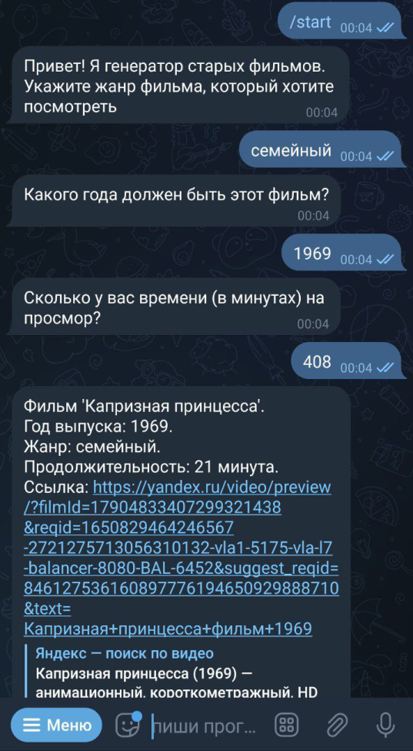
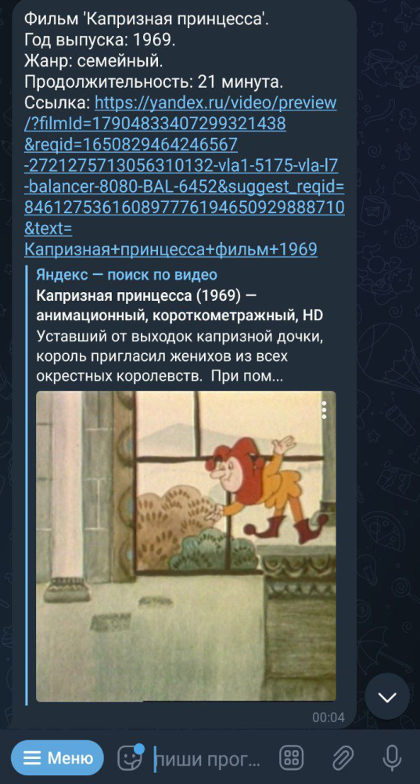
Сценарий диалога
Сценарий диалога бота с пользователем выстроен с помощью трёх функций, последовательно собирающих критерии для выбора фильма. После команды /start высвечивается сообщение: «Привет! Я генератор старых фильмов. Укажите жанр фильма, который хотите посмотреть». Ответ пользователя сохраняется в специальный словарь, и сразу же после него появляется следующее сообщение: «Какого года должен быть этот фильм?». Ответ пользователя сохраняется в тот же словарь, задаётся третий вопрос: «Сколько у вас времени (в минутах) на просмотр?».

Slide 6
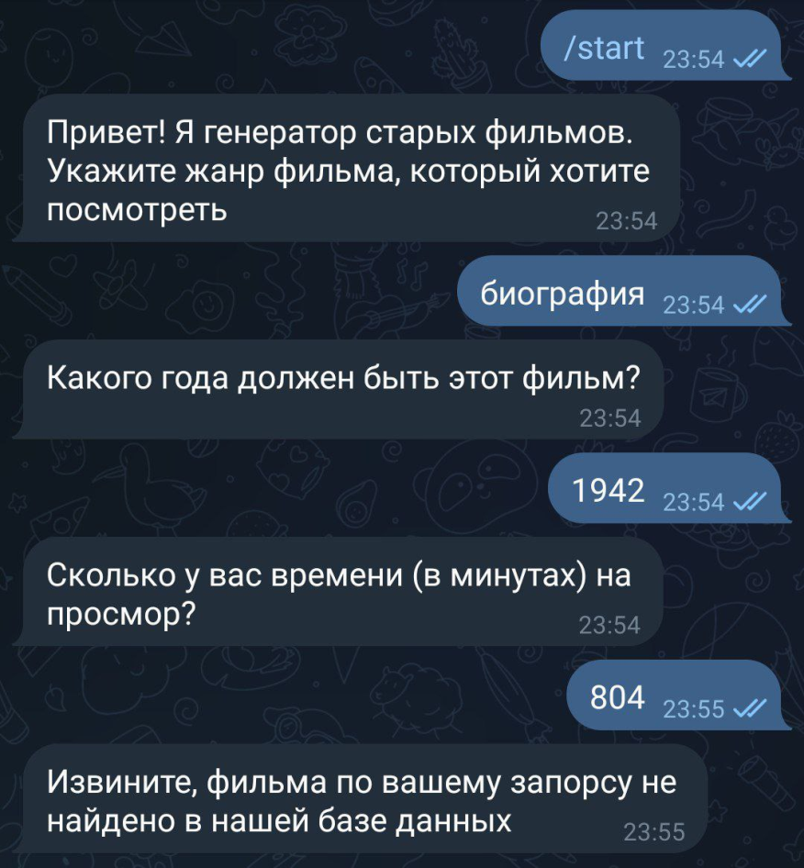
После сохранения ответа и на него, из базы данных достаются фильмы соответствующего жанра и года продолжительностью не более указанного времени. Среди них случайным образом выбирается один, название которого, сопровождаемое краткой информацией, ссылкой на сам фильм и гифкой с нарезкой кадров, отправляется пользователю. Если фильма по пользовательским данным не находится, выводится следующее сообщение: «Извините, фильма по вашему запросу не найдено в нашей базе данных». Сеанс поиска завершается.

Slide 7
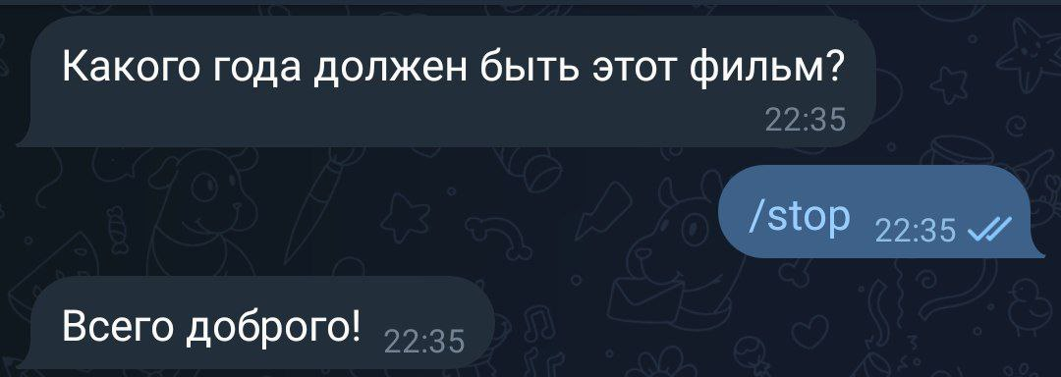
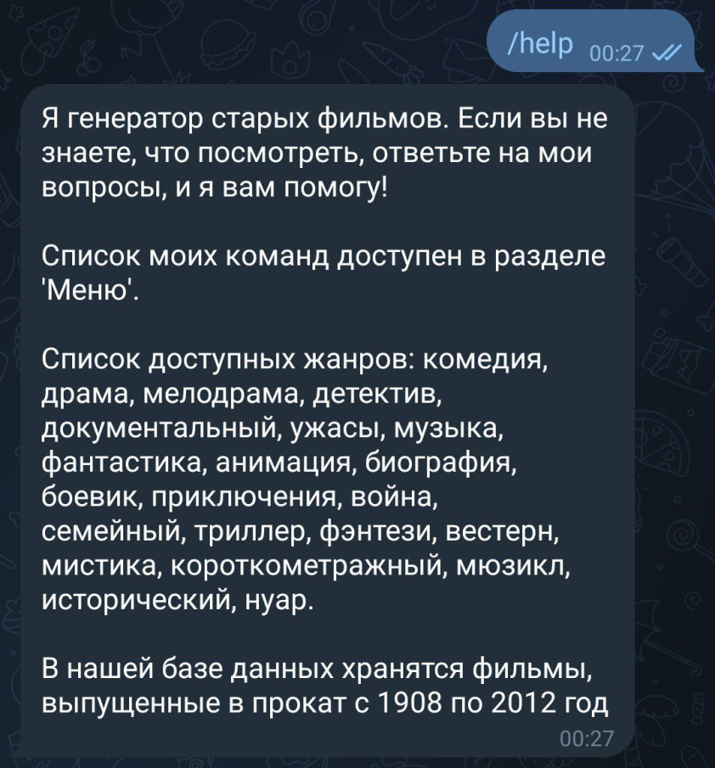
Команда /stop позволяет завершить сеанс поиска досрочно, а команда /help выводит сообщение с краткой инструкцией и подсказками для пользователя.

Slide 8
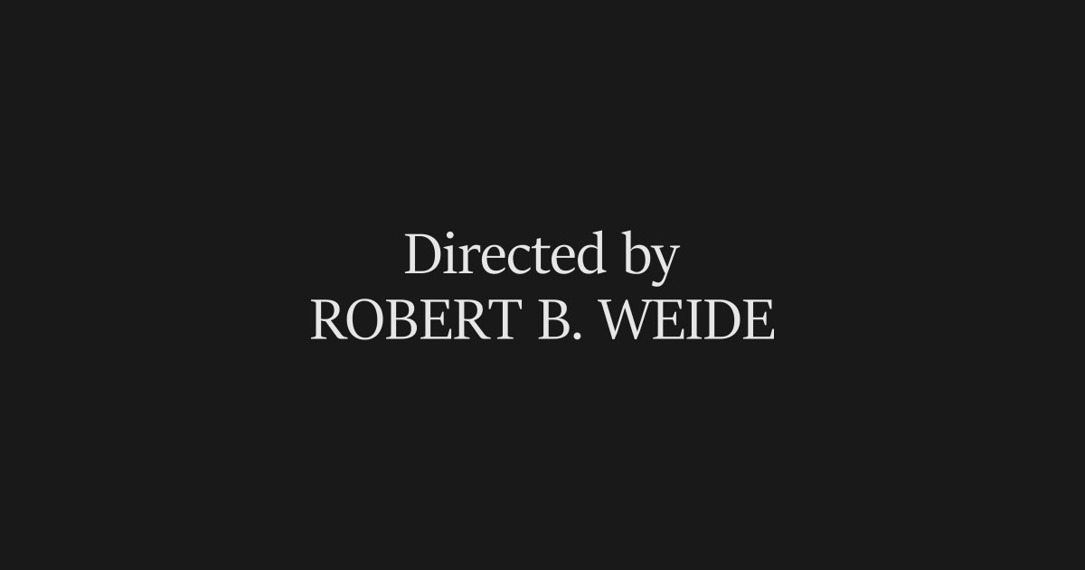
(СПАСИБО ЗА ВНИМАНИЕ!!)
Актуальность
Данный бот позволяет быстро выбрать фильм для вечернего просмотра, а также окунуться в историю кинематографа прошлого века. Функционал понятен и прост в использовании, на любой фильм сразу же даётся ссылка.

